Slide 1
Кафедра экологии, природопользования
и экологической инженерии
НИ Томский государственный университет Институт биологии, экологии, почвоведения, лесного и сельского хозяйства
ОТЧЕТ
ЗА 2012 – 2016 гг.

Slide 2
МИССИЯ КАФЕДРЫ
Подготовка элитных высококвалифицированных специалистов в сфере управления природопользованием
и охраны окружающей среды
путем освоения и распространения передовых знаний и опыта в сфере экологии на основе подходов устойчивого сбалансированного развития территорий
2

Slide 3
ЗАДАЧИ КАФЕДРЫ
Подготовка квалифицированных специалистов - экологов и научно-педагогических кадров высшей квалификации в сфере управления природопользованием, охраны окружающей среды по специальности «Экология и природопользование»
Проведение научно-исследовательских работ по экологическим проблемам на региональном уровне и распространение знаний в различных формах и внедрение результатов НИР
Консультирование по проблемам охраны окружающей среды и управления природопользованием на разных уровнях
Участие в непрерывном экологическом образовании, просвещении и воспитании
Развитие связей кафедры по направлениям деятельности с научными, образовательными и общественными организациями в стране и за рубежом
3

Slide 4
ИСТОРИЯ КАФЕДРЫ
1995 – открытие кафедры экологии природных и антропогенных систем на базе Государственного комитета по охране окружающей среды Томской области по инициативе декана МФСХ профессора Р.А. Карначук
2001 – открытие аспирантуры по направлению «Экология и природопользование»
2004 – переименование в кафедру экологического менеджмента
2007 – кафедра вошла в состав Института биологии, экологии, почвоведения, сельского и лесного хозяйства в результате слияния МФСХ и Биолого-почвенного факультета ТГУ
2009 – открытие магистратуры по направлению «Общая экология»
2015 – кафедра стала региональным Центром непрерывного вузовского и послевузовского экологического образования
2016 – кафедра экологии, природопользования и экологической инженерии
4

Slide 5
ПОДГОТОВКА ПО УРОВНЯМ ОБРАЗОВАНИЯ
бакалавриат
магистратура
аспирантура
профессиональная переподготовка
послевузовское образование
5

Slide 6
КОЛЛЕКТИВ
23 человека
В том числе 11 привлеченных, из них 6 – потенциальные работодатели
6 докторов наук 9 кандидатов наук 5 старших преподавателей 3 ассистента 5 сотрудников учебно-вспомогательного персонала 5 аспирантов | Полных ставок 10,05 (с доплатой – 10,70)
3 доктора наук – члены Советов по защите кандидатских и докторских диссертаций
План на 2017 – 2018 гг.
Защита докторской диссертации:
Цибульникова М.Р., Горина Н.В.
Защита кандидатской диссертации:
Жарчинский Н.В., Никитчук К.Л.
6

Slide 7
ПУБЛИКАЦИИ КАФЕДРЫ ЗА 5 ЛЕТ
Количество статей, опубликованных в рецензируемых изданиях:
 | Всего | На 1 ставку
всего | 145 | 14,5
-из них в журналах перечня ВАК | 62 | 6,2
в научной периодике, индексируемой:
-Web of Science | 30 | 3,0
-Scopus | 33 | 3,3
-РИНЦ | 112 | 11,2
Количество монографий:
-персональных | 3 | 0,3
-коллективных
Количество учебников и учебных пособий | 1 | 0,1
7

Slide 8
О РАБОТЕ А.М. АДАМА ЗА 5 ЛЕТ
Наименование индикатора | Показатели
Ученая степень | Доктор технических наук
Ученое звание | Профессор
Возраст | 66
Стаж педагогической деятельности | 42
 | Базовые | Полученные
Количество подготовленных выпускных квалификационных работ:
-всего | 24 | 30
-бакалаврских | 18 | 20
-магистерских | 6 | 10
Количество статей, опубликованных претендентом в научной периодике, индексируемой:
-всего |  | 22
-Web of Science
-Scopus | 3
-РИНЦ | 4
Количество монографий | 1 | 3
Количество выступлений на научных конференциях |  | 18
-российского уровня |  | 13
-международного уровня |  | 5
Гранты |  | 2
Индекс Хирша | 10

Slide 9
ПРОЕКТЫ - 15
Адам А.М. План действий (дорожная карта) Минприроды России по переходу Российской Федерации к «зеленой» экономике, 2017
Адам А.М. Всемирный банк развития – Сургутский государственный университет «Подготовка специалистов в сфере управления природопользованием и охраны окружающей среды», 2016
Адам А.М. Договор о сотрудничестве: БИ НИИ ТГУ, ХФ НИИ ТГУ, СибНИИСХиТ–филиал СФНЦА РАН и ООО «ТомскВодоПроект» о реализации научных исследований и разработок в сфере природопользования и ООС
Адам А.М. Горина Н.В. Руководитель региональной группы в международном проекте ПРООН «Исследование по определению экосистемных услуг». Республика Казахстан. Астана, 2015.
Адам А.М., Лаптев Н.И. Грант Научного фонда им. Д.И. Менделеева Томского государственного университета «Оценка устойчивости развития территорий на примере регионов Сибирского федерального округа 2015 г. 8.1.86.2015»
Олонова М.В. Грант РФФИ 14-04-10196 Научный проект проведения экспедиции по теме «Таксономическое разнообразие и биология папоротников и злаков в арктической Сибири»
9

Slide 10
ПРОЕКТЫ
Олонова М.В. Грант РФФИ 13-04-01715 Популяционная изменчивость и филогеография растений внетропической Азии в связи
с четвертичными изменениями климата на примере модельных родов папоротников и злаков, 2016
Олонова М.В. Грант РФФИ 16-04-01605 Видообразование и филогеография растений Азиатской России в связи с четвертичными изменениями климата на примере модельных родов злаков, 2016
Олонова М.В Проект Flora of Pan-Himalaya (китайско-американский), 2016 -2017
Терещнко Н. Н., Головацкая Е.А. ИМКЭС СО РАН, Грант РФФИ 15-05-06775 Исследование трансформации органического вещества растений-торфообразователей в процессе эволюции болотных экосистем Западной Сибири, 2015- 2017 гг.
Терещнко Н. Н. Руководитель Международной молодежной школы «Пищевые технологии и биотехнологии», проведенной в рамках федеральной целевой программы «Научные и научно-педагогические кадры инновационной России на 2009–2013 годы», 2012 г.
10

Slide 11
ПРОЕКТЫ
Ильинских Н.Н. Грант РФФИ 15-06-10190 Адаптогенез и феногенетические маркеры предрасположенности человека к оседлости или миграциям как социодемографическая проблема репродукции здорового мультэтнического народонаселения в нефтегазовых провинциях севера Сибири, 2015 - 2017
Ильинских Н.Н. Грант РФФИ 16-44-700149 р_а Цитогенетические критерии эффективности лечения и реабилитации больных клещевыми инфекциями, 2016 - 2018
Сибатаев А.К. Грант РФФИ №11-04-00716мол_нр. Генетические механизмы адаптации видов-двойников малярийных комаров комплекса Anopheles hyrcanus России
Сибатаев А.К. Грант РФФИ 16-34-50046 мол_нр 2016. Видовой состав и генетическая структура популяций малярийных комаров юго-восточных районов Казахстана
Семенов С.Ю. Аналитическая ведомственная целевая программа «Климатически спровоцированная реорганизация встречаемости хромосомных мутаций у малярийных комаров в центре видового ареала (Томская область) и прогноз эпидемиологической обстановки», 2013
11

Slide 12
ПАТЕНТЫ - 7
Патент на изобретение № 2555537. Способ очистки гидролизатов лигноцеллюлозного сырья от ингибиторов ацетонобутилового брожения, 2015. Семенов С.Ю., Морозова Т.С., Сибатаев А.К., Храброва Н.Н.
Патент на изобретение № 2515681. Способ аэрации водоемов, 2012. Семенов С.Ю., Воробьев С.Н., Адам А.М.
Патент на изобретение № 246080. Способ перевода растения водного гиацинта из вегетативной фазы в репродуктивную, 2012. Семенов С.Ю., Сибатаев А.К., Злобин О.В., Морозова Т.С.
Патент РФ на изобретение № 2574740. Способ получения вермикомпоста, способ получения стимулятора роста зерновых из вермикомпоста, 2014. Терещенко Н.Н., Кравец А.В.
Патент РФ на изобретение № 2612368. Способ предпосевной обработки семян моркови для повышения товарности и лёжкости (сохранности) корнеплодов моркови, 2016. Терещенко Н.Н., Кравец А.В.
Патент на изобретение 2570565. Способ получения вермикомпоста, 2015. Петроченко К. А., Куровский А. В., Бабенко А. С., Якимов Ю. Е.
Патент на изобретение № 2596405 Способ культивирования бактерий рода Pseudomonas, 2015. Немойкина А.Л, Минаева О.М., Акимова Е.Е., Апенышева М.В.
12

Slide 13
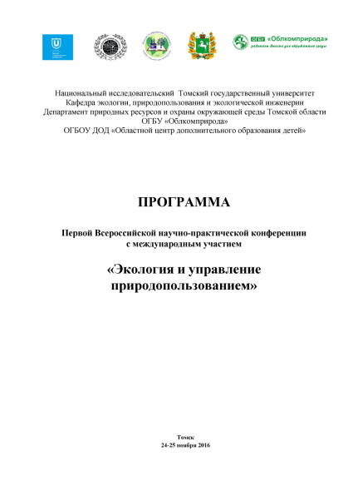
ОРГАНИЗАЦИЯ КОНФЕРЕНЦИЙ - 4
Научно-практическая конференция «Кафедре экологического менеджмента 20 лет», Томск, БИ НИ ТГУ, каф. экологии, природопользования и экологической инженерии, 3-4 ноября 2015
Первая Всероссийская научно-практической конференции с международным участием «Экология и управление природопользованием», Томск, БИ НИ ТГУ, каф. экологии, природопользования и экологической инженерии, 24-25 ноября 2016
Всероссийская научно-практическая конференция «Непрерывное экологическое образование: проблемы, опыт, перспективы», 2-3 ноября 2015, г.Томск
Всероссийская научно-практическая конференция «Непрерывное экологическое образование: проблемы, опыт, перспективы», 20-23 апреля 2017, г.Томск
Активное участие студентов в научной студенческой конференции «Старт в науку»
13

Slide 14
ВЫСТАВКИ И ФОРУМЫ
Участие с докладом во Всероссийском форуме по Устойчивому развитию Всероссийской экологической академии, Москва, 2014.
Участие с докладом в Национальном форуме по устойчивому развитию, Москва, 2014.
Участие в Международном форуме по устойчивому развитию, Горно-Алтайск, 2014.
Участие в IV Всероссийском съезде по охране окружающей среды, Москва, 2013. Участник и член редакционной коллегии.
Участие с докладом в Международном форуме «Зеленая экономика», Республика Казахстан, Алма-Аты, 2013.
Участие в 9-й Международной выставке «Недра – 2012: Изучение, разведка, добыча», Москва, 2012.
Участие с докладом в социальном форуме по устойчивому развитию, Москва, 2012.
Участие с докладом в VIII всероссийском симпозиуме «Контроль окружающей среды и климата «КОСК-2012» в качестве члена оргкомитета симпозиума, Москва, 2012.
14

Slide 15
ОБЩЕСТВЕННАЯ ДЕЯТЕЛЬНОСТЬ
Член Научно-экспертного совета при Комитете Совета Федерации по федеральному устройству, региональной политике, местному самоуправлению и делам Севера, 2017
Участие в Проекте с докладом «Климатически нейтральная хозяйственная деятельность. Внедрение НДТ в РФ» на базе Российской академии народного хозяйства и государственной службы при президенте Российской Федерации, г. Москва, 2017
Участие в научной конференции «Аэрозоли Сибири» с участием представительства посольства США-Даниел Росс (советник по вопросам экологии, науки, технологии и здравоохранения), 2016
Эксперт Проекта по обеспечению экологической безопасности в районах падения ступеней ракет в Сибирском регионе, Институт водного хозяйства СО РАН
Член редакционной коллегии на IV Всероссийском съезде по охране окружающей среды, Москва, 2013
Участие в Национальном форуме по устойчивому развитию, г. Москва, 2014
15

Slide 16
ОБЩЕСТВЕННАЯ ДЕЯТЕЛЬНОСТЬ
Эксперт Бюро НДТ РФ
Председатель Российско-Немецкой автономии Томской области
Член Совета профессорского собрания, ответственный за направление – «Диалог»
Сотрудник Института устойчивого развития Общественной палаты РФ
Председатель ГАК «Экология и природопользование»:
каф. геоэкологии и геохимии НИ Томский политехнический университет
Председатель ГАК «Охрана окружающей среды»:
каф. экологии и безопасности жизнедеятельности Института
неразрушающего контроля НИ ТПУ
Председатель ГЭК по подготовке аспирантов «Наука о Земле»:
каф РЭТЭМ ТУСУР
16

Slide 17
МАТЕРИАЛЬНО-ТЕХНИЧЕСКОЕ ОБЕСПЕЧЕНИЕ
Микроскопы – 20 шт
Гербарий с комплексом для исследования растений SIAMS MesoPlant
Газоанализатор ДАГ-16, Testo-33, аспиратор АПВ-4, поглотители для отбора проб
Хроматограф газожидкостный – 3700, ионный хроматограф Стайер
Анализатор Квант-АФА, анализатор Флюорат, весы Стартогосм
Лицензированные программы Logus, Rosa, программы серии «Эколог»
Возможность использования технических возможностей лаборатории СИГЭКиА и лаборатории радиационного контроля и химической лаборатории ОГУ «Облкомприрода»
Учебный стационар в Ларинском заказнике. GPS навигатор, цифровая фото и видео техника, портативные компьютеры (ноутбуки), переносные комплекты презентационного оборудования.
17

Slide 18
НАУЧНЫЕ НАПРАВЛЕНИЯ
Адам А.М. Эколого-экономическая безопасность и устойчивое развитие региона, оценка устойчивости развития региона
Олонова М.В. Учет экологических факторов формирования флористического разнообразия Томской области
Терещенко Н.Н. Ремидеация техногенно загрязненных почв
Сибатаев А.К. Экологические биотехнологии
Горина Н.В. Прогнозирование урожайности дикорастущих ягодников и грибов
Гатилова А.В. Энергосбережение
Адам А.М. Веркеев З.Н. Развитие экологического законодательства
Ильинских Н.Н. Инфекционный мутагенез
Жарчинский Н.В. Сфера экологического управления в процессе экологической модернизации и перехода на НДТ
Цибульникова М.Р. Применение экономических оценок для использования природных ресурсов
Семенов С.Ю. Водно-болотная очистка сточных вод
Куровский А.В. Экологические биотехнологии
18

Slide 19
ПРИНИМАЮТ УЧАСТИЕ В ПОДГОТОВКЕ СТУДЕНТОВ
Департамент природных ресурсов и охраны окружающей среды Томской области
ОГБУ «Облкомприрода»
Управление Росприроднадзора по Томской области МПР РФ
Верхне-Обское бассейновое водное управление МПР РФ
ООО «Научный экологический проектный центр»
ООО «Западно-Сибирский Экологический центр»
АНО «Центр экологического аудита и менеджмента»
19

Slide 20
ОБРАЗОВАТЕЛЬНАЯ ДЕЯТЕЛЬНОСТЬ
С 1998 г. производится выпуск бакалавров по направлению «Экология и природопользование».
С 2009 г. на кафедре открыта магистратура по направлению 020800.68 «Экология и природопользование» (магистерская программа 020800.68.08 «Общая экология»).
С 2012 г. запущены новые магистерские программы: «Экология», «Управление природопользованием».
С 2014 г. произошла консолидация магистерских программ и объединение их на платформе «Экология и природопользование».
Выпускается ежегодно:
26 бакалавров
15 магистрантов
Успешность трудоустройства по специальности 60 - 77%
20

Slide 21
ПРОГРАММА ПОДГОТОВКИ БАКАЛАВРОВ
Агроэкология
Батаническое ресурсовединие
ГИС в экологии и природопользовании
Методы экологических исследований
Мутогенез, тератогенез, канцерогенез
Нормирование и снижение загрязнений в ОС
Общая экология
Основы природопользования
Охрана окружающей среды
Оценка воздействий на ОС
Правовые основы природопользования и охраны ОС
Прикладная экология
Радиационная экология
Региональная экология
Региональное и отраслевое природопользование
Социальная экология
Спецпрактикум
Стандартизации природопользования
Управление качеством
Управление природопользованием
Урбоэкология
Устойчивое развитие природы и общества
Химия ОС
Экологическая политика
Экологическая токсикология
Экологический менеджмент
Экологический мониторинг
Экологическое проектирование
Экология агроланшафтов
Экология растений
Экология человека
Экономика природопользования
21

Slide 22
ПРОГРАММА ПОДГОТОВКИ МАГИСТРОВ
Взаимодействие общества и природы
Государственный надзор и контроль в сфере природопользования
Зарубежный опыт законодательства в сфере природопользования и охраны окружающей среды
Инновационные подходы в стандартизации природопользования
Международное сотрудничество в области ООС
Методология научного поиска
Нормативно-правовые основы управления природопользованием
Основы экологического нормирования и проектирования
Особо охраняемые природные территории
Принятие решений в области охраны окружающей среды
Промышленная экология
Ремедиация техногенных загрязнений
Современные методы хим.контроля и экологического мониторинга
Управление природопользованием
Устойчивое развитие
Экологическая безопасность
Экологическая экспертиза
Экологический аудит
22

Slide 23
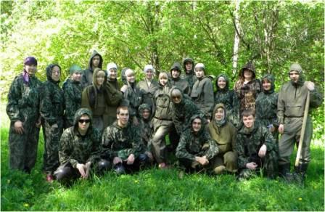
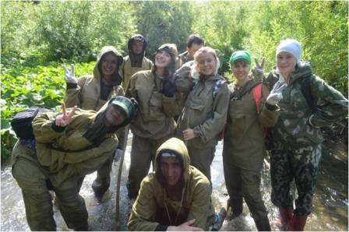
УЧЕБНАЯ ПРАКТИКА
СТАЦИОНАР В ЗАКАЗНИКЕ «ЛАРИНСКИЙ»
Комплексное обследование территории ООПТ
23

Slide 24
ПРОИЗВОДСТВЕННАЯ ПРАКТИКА
Управление Росприродназора по Томской области
Департамент природопользования и охраны окружающей среды ТО
ОГБУ «Облкомприрода»
Департамент лесного хозяйства ТО
ОГСБУ «Томская база авиационной охраны лесов»
Верхне-Обское бассейновое водное управление
Мэрия г. Томска
ОАО «Томское пиво»
ООО «Газпромнефть-Восток»
ООО «Томская нефть»
ООО «Аэропорт Томск»
ОАО «Территориальная генерирующая компания»(ТГК – 11)
АНО «Центр экологического аудита и менеджмента»
ОАО «Восточная транснациональная компания»
Томский филиал ОАО «Согаз»
ООО «Сибур»
ОАО «Томские коммунальные системы» «Томскводоканал»
ЗАО «Городские очистные сооружения»
ОАО «Полигон»
Томское городское зеленое хозяйство
АНО «Томский центр ресурсосбережения и энергоэффективности»
24

Slide 25
НАШИ ВЫПУСКНИКИ
Департамент природопользования и охраны окружающей среды ТО
ОГБУ «Облкомприрода», г. Томск
Комитета природных ресурсов, г. Томск.
ФГУП Сибирский химический комбинат, г. Северск
ЗАО «Восточная инвестиционная газовая компания», г. Томск
ОАО «Томский электроламповый завод», г. Томск
ОАО «Сибэлектромотор», г. Томск
ОАО «Центрсибнефтепровод» п. Парабель
ООО «Томскбурнефтегаз» г. Томск
ЗАО «Томский нефтехимический завод» г. Томск
ООО «Томскнефть», г. Стрежевой
ООО «Ртутная безопасность» г. Краснодар
ООО «Ойлпамп Сервис» г. Нижневартовск
ОАО «ТомскНИПИнефть ВНК»
ФГУ «ЦЛАТИ» по Томской области г. Томск
ООО «Заря - сервис», г. Колпашево
ООО «ЭКОЙЛ», г. Томск
ООО «Экология», г. Томск.
Министерство экологии республики Татарстан, г. Казань
Министерство природных ресурсов, г. Горно-Алтайск
Управление Росприроднадзора по Алтайскому краю, г. Горно-Алтайск
Организация по благоустройству, г. Волгодонск
Научный экологический проектный центр при ТГУ, г. Томск и ……
25

Slide 26
СИСТЕМА ПОСЛЕВУЗОВСКОГО ЭКОЛОГИЧЕСКОГО ОБРАЗОВАНИЯ УПРАВЛЕНЧЕСКИХ КАДРОВ
В рамках
Института дистанционного образования ТГУ и ФПК
Программы профессиональной переподготовки:
«Эколог в области профессиональной деятельности»
«Эксперт в области экологической безопасности»
«Эколог предприятия»
комплексная профессиональная переподготовка (500 час.)
повышение квалификации (72 час.)
26

Slide 27
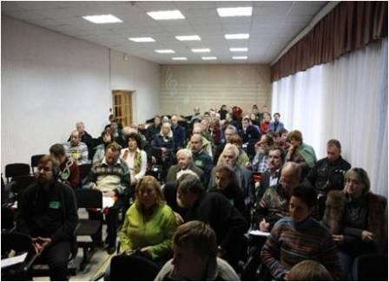
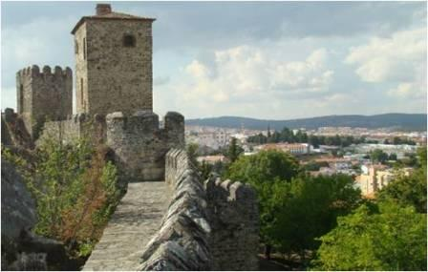
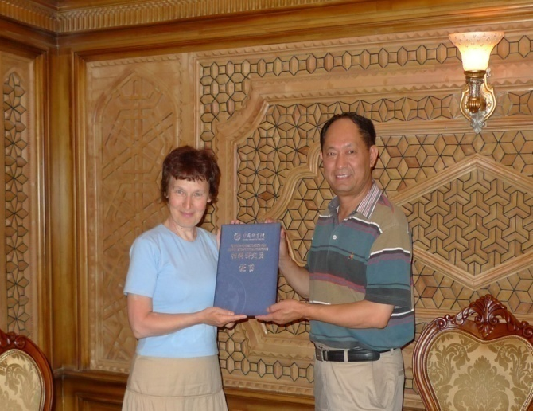
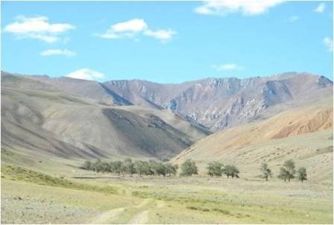
СТАЖИРОВКИ. КОНФЕРЕНЦИИ. ЭКСПЕДИЦИИ
V Международный симпозиум «Динамика популяций охотничьих животных Северной Европы»
Международная конференция «Лесные ландшафты и глобальные изменения»
в Португалии
Китайско-американский симпозиум по изучению инвазивных видов растений
Российско-канадская экспедиция по изучению трансконтинентальных миграций цветковых растений

Slide 28
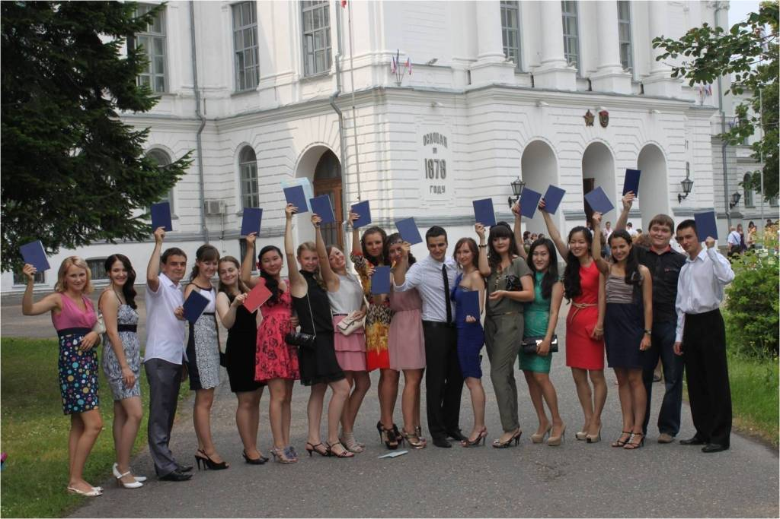
СПАСИБО ЗА ВНИМАНИЕ!

